Slide 1

CHÀO MỪNG CÁC EM
ĐẾN VỚI BÀI HỌC HÔM NAY
MÔN: TOÁN 6

Slide 2
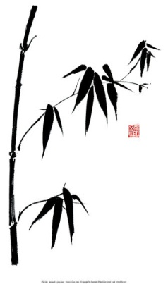
TIẾT 56 - BÀI 26
PHÉP NHÂN VÀ PHÉP CHIA
PHÂN SỐ (T2)

Slide 3
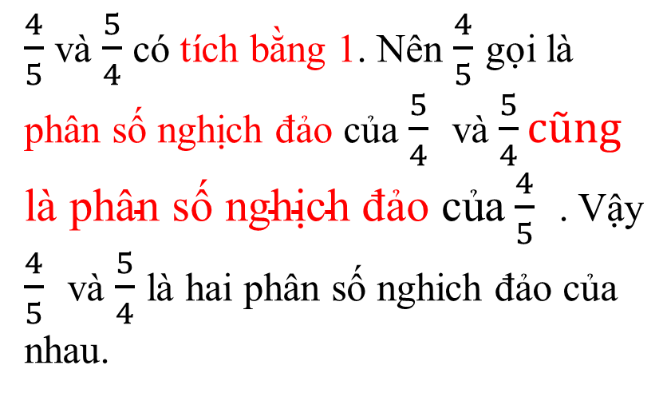
3. PHÉP CHIA PHÂN SỐ
*Phân số nghịch đảo:
HĐ2: Tính các tích sau
?

Slide 4



Phân số này được gọi là nghịch đảo của phân số kia nếu tích của chúng bằng 1
Cho a, b ∈ ℤ; a, b ≠ 0
Phân số là phân số nghịch đảo của phân số vì
Ví dụ
Phân số là phân số nghịch đảo của phân số vì

Slide 5

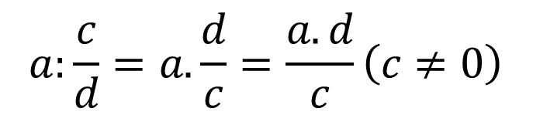
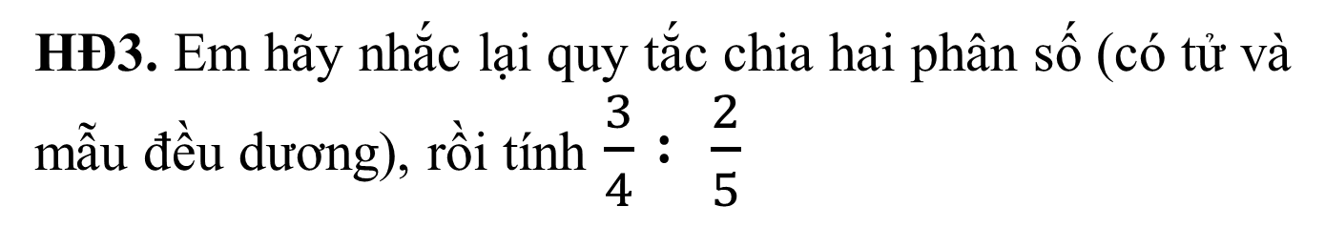
HĐ3. Em hãy nhắc lại quy tắc chia hai phân số (có tử và mẫu đều dương), rồi tính $\frac{3}{4} : \frac{2}{5}$
*Phép chia phân số
Ta có:
* Quy tắc: Muốn chia một phân số cho một phân số khác 0, ta nhân số bị chia với phân số nghịch đảo của số chia.
Tổng quát:
$$a:\frac{c}{d}=a.\frac{d}{c}=\frac{a.d}{c}\left(c≠0\right)$$

Slide 6
Luyện tập 3: Tính
Vận dụng 2
Theo một công thức làm bánh, An cần 3/ 4 cốc đường để làm 9 cái bánh. nếu An chỉ muốn làm 6 cái bánh thì cần bao nhiêu cốc đường?

Slide 7
Giải
1 chiếc bánh cần số cốc đường là:
(cốc đường)
6 chiếc bánh cần số cốc đường là:
(cốc đường)

Slide 8
CON SỐ MAY MẮN
1
2
3
4
5

Slide 9
CÂU HỎI
Tìm kết quả thực hiện phép tính sau?
HẾT GIỜ
24
23
27
19
18
17
16
15
9
8
6
5
4
3
1
0
28
30
29
25
22
21
20
14
13
12
11
10
7
2
26

Slide 10
ĐÁP ÁN

Slide 11

Số may mắn
Bạn đã may mắn nhận được điểm 10

Slide 12
CÂU HỎI
Nêu quy tắc nhân hai phân số, chia hai phân số?
- Muốn nhân hai phân số ta nhân các tử số với nhau, các mẫu số với nhau.
- Muốn chia một phân số cho một phân số khác 0, ta nhân số bị chia với phân số nghịch đảo của số chia.
ĐÁP ÁN
HẾT GIỜ
0
24
23
27
19
18
17
16
15
9
8
6
5
4
3
1
28
30
29
25
22
21
20
14
13
12
11
10
7
2
26

Slide 13
Số may mắn
Bạn đã xứng đáng được nhận một tràng pháo tay của cả lớp

Slide 14
CÂU HỎI
Tìm kết quả thực hiện phép tính sau?
HẾT GIỜ
24
23
27
19
18
17
16
15
9
8
6
5
4
3
1
0
28
30
29
25
22
21
20
14
13
12
11
10
7
2
26

Slide 15
ĐÁP ÁN

Slide 16
Số may mắn
Bạn may mắn nhận được một điểm 10

Slide 17
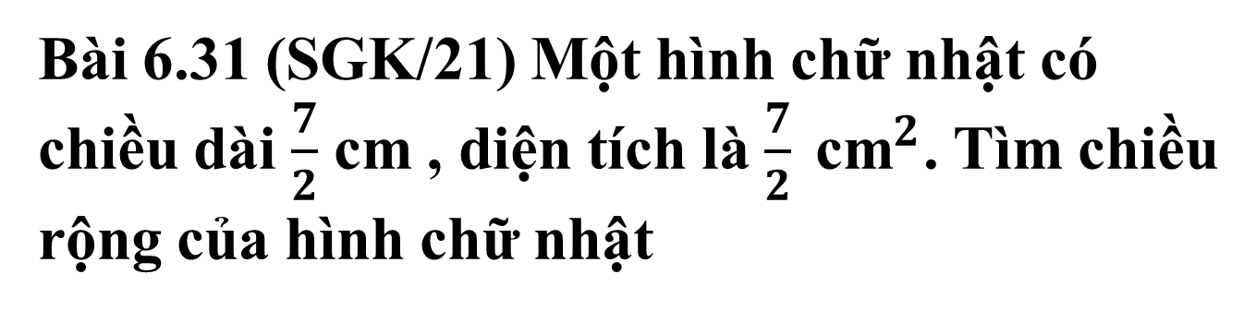
CÂU HỎI
HẾT GIỜ
24
23
27
19
18
17
16
15
9
8
6
5
4
3
1
0
28
30
29
25
22
21
20
14
13
12
11
10
7
2
26

Slide 18
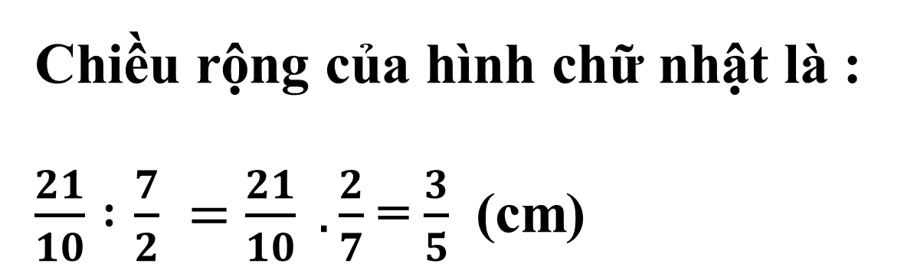
ĐÁP ÁN

Slide 19
Số may mắn
Bạn được nhận phần thưởng là một chiếc bút

Slide 20
CÂU HỎI
Nêu tính chất cơ bản của phép nhân phân số?
HẾT GIỜ
24
23
27
19
18
17
16
15
9
8
6
5
4
3
1
0
28
30
29
25
22
21
20
14
13
12
11
10
7
2
26

Slide 21
Phép nhân phân số có các tính chất:
Giao hoán:
2. Kết hợp:
3. Nhân với số 1:
4. Tính chất phân phối của phép nhân và phép cộng

Slide 22
Số may mắn
Phần thưởng của bạn là một tràng pháo tay của cả lớp

Slide 23
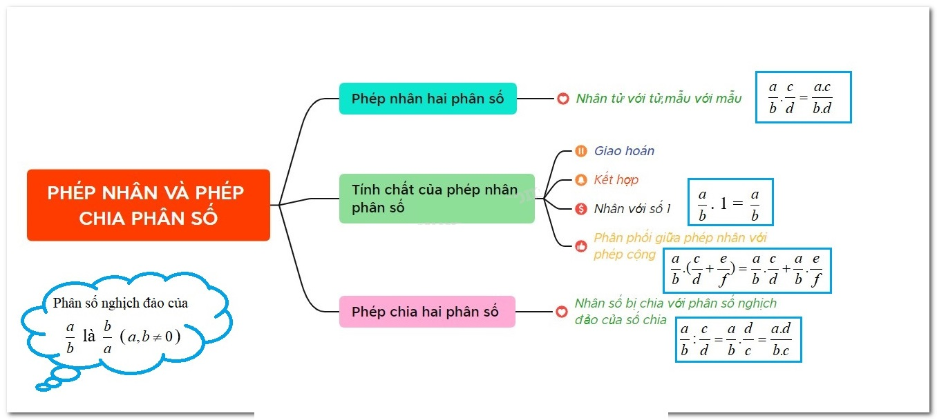

Slide 24

HƯỚNG DẪN VỀ NHÀ
- Quy tắc chia phân số, định nghĩa phân số nghịch đảo.
- Làm bài tập:6.28a ;6.30; 6.32; 6.33 (SGK/21)

Slide 25

CẢM ƠN CÁC EM ĐÃ
CHÚ Ý LẮNG NGHE!

